Slide 1
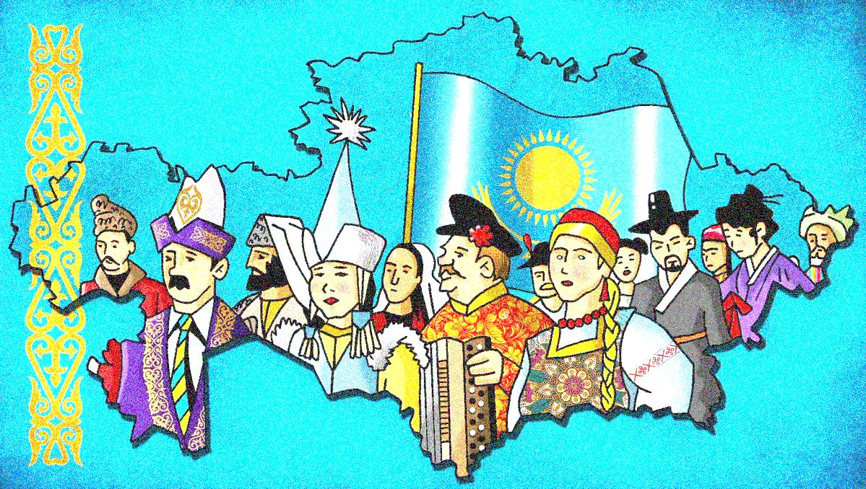
«1 мая – День единства народов Казахстана».
Тематическое занятие
Воспитатель: Гнедченко О.А.

Slide 2
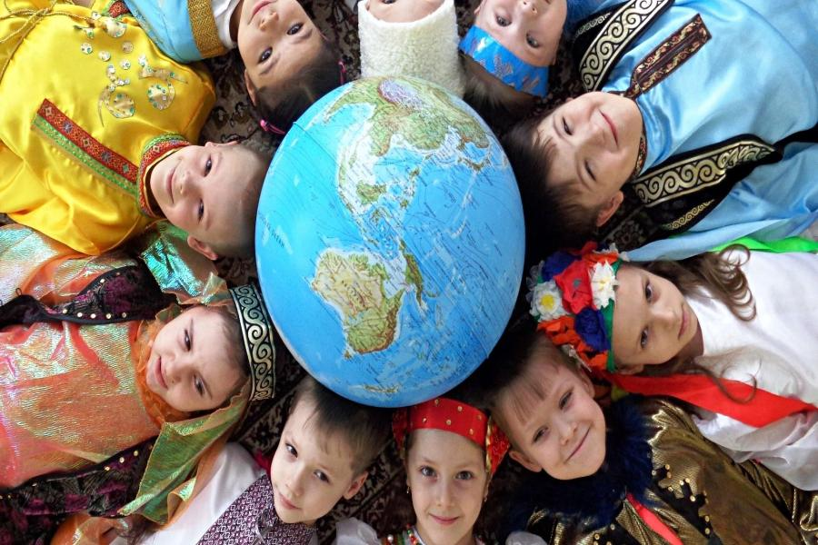
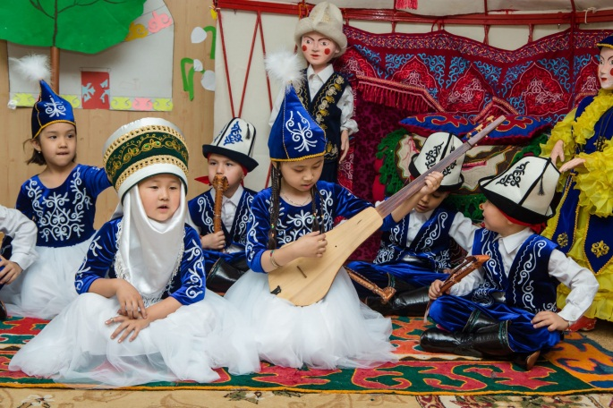
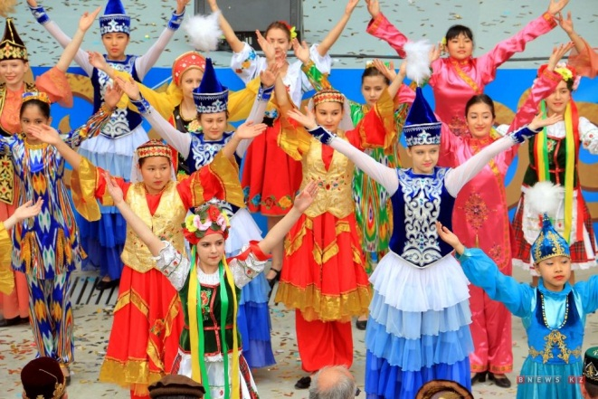
Цель:
Рассказать о празднике 1 мая - Дне единства народа Казахстана.
Задачи: формировать представление о том, что в Казахстане живут в мире и согласии представители разных национальностей.
Развивать интерес к культуре и традициям тех, кто живет рядом с тобой.
Воспитывать заботливое отношение друг к другу, независимо от национальности.

Slide 3
Уважаемые родители!
Объясните, пожалуйста, ребёнку задания, сфотографируйте его в процессе их выполнения и поделитесь этой информацией с воспитателями. Спасибо за помощь!

Slide 4
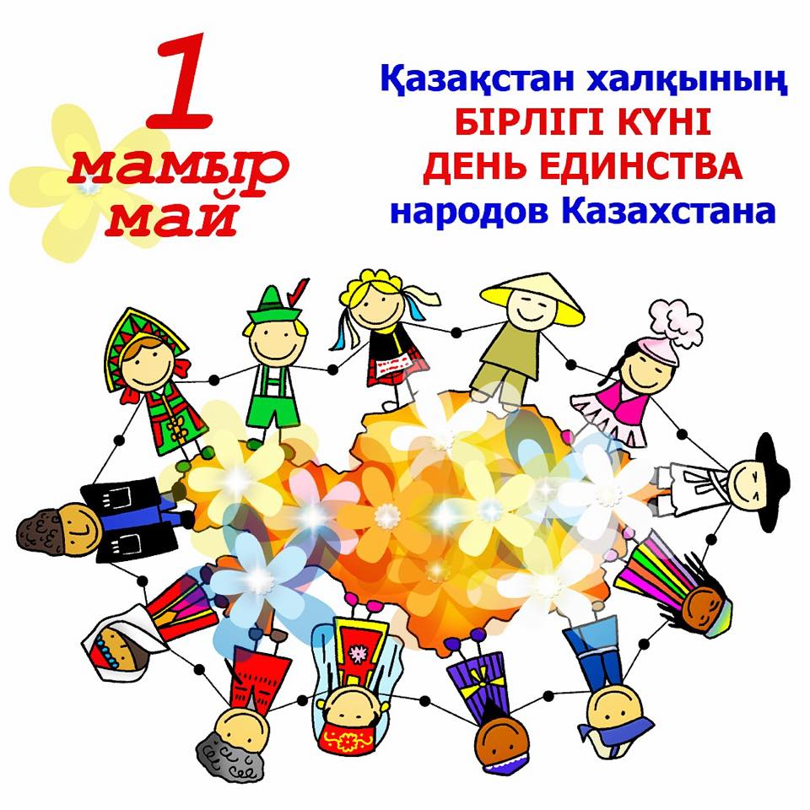
Здравствуйте, дорогие ребята!
Как хорошо на свете жить!
Хорошо
Как хорошо уметь дружить!
Хорошо
Как хорошо, что есть друзья!
Хорошо
Что все мы здесь – одна семья!
Хорошо!

Slide 5
Как называется наша Родина?
Наша Родина – Казахстан
Какая наша Родина?
Наша Родина большая, крепкая, красивая, сильная страна.

Slide 6
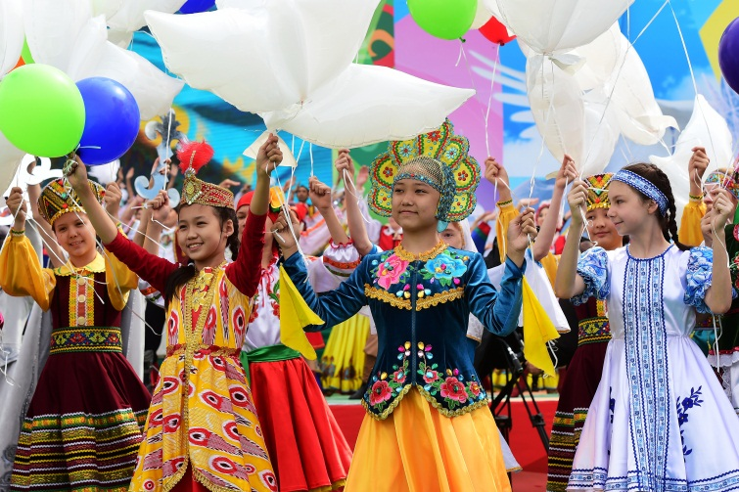
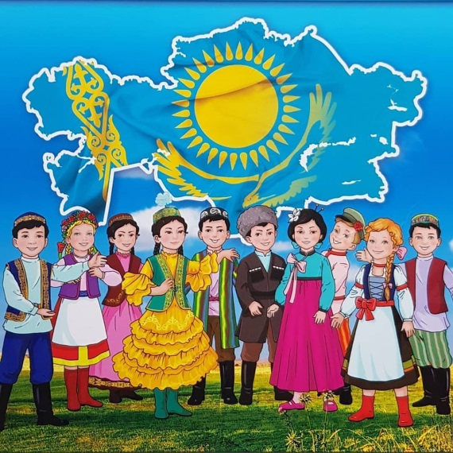
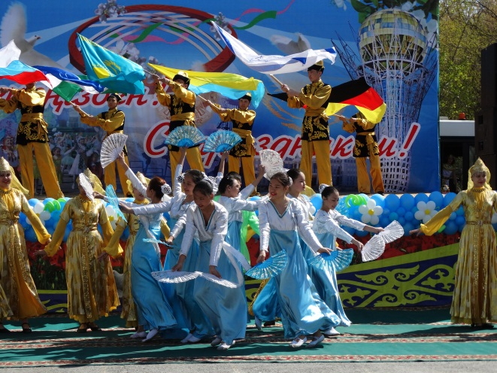
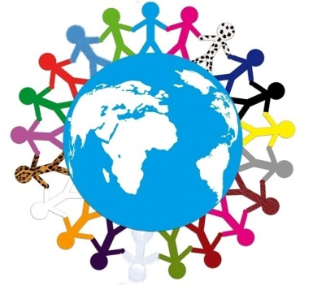
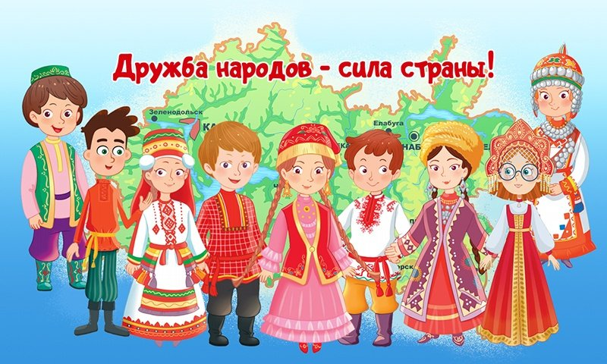
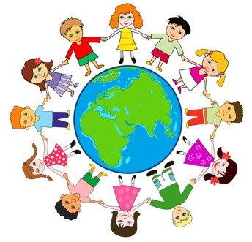
1-Мая - это праздник День единства народа Казахстана. В Казахстане проживают люди разных национальностей, это русские, украинцы, узбеки, белорусы, корейцы и другие нации. Все они живут в мире и согласии, как одна семья, единый народ. Этот праздник празднуют весь Казахстан. На празднике люди поют песни, танцуют.

Slide 7
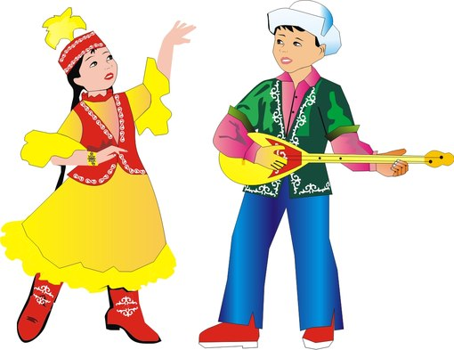
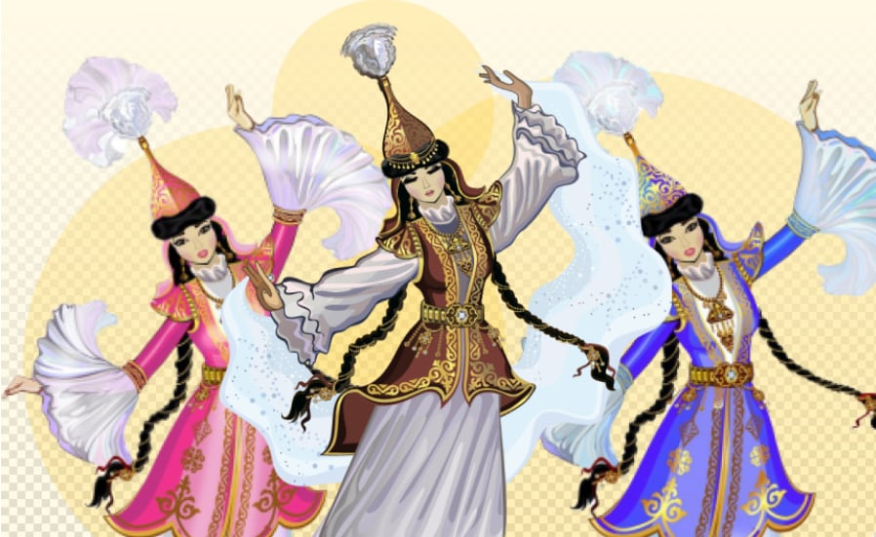
У каждой национальности свой костюм, свои песни и танцы, свои традиции и обычаи
Казахи

Slide 8
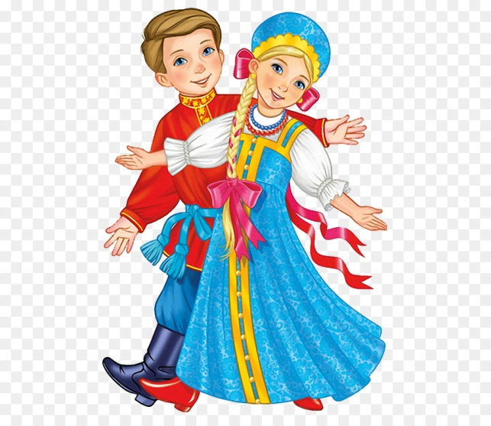
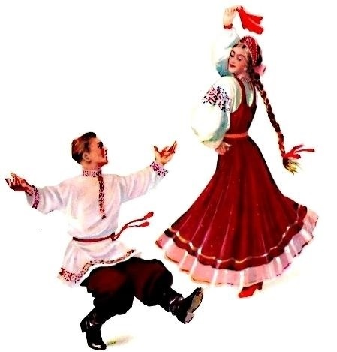
У каждой национальности свой костюм, свои песни и танцы, свои традиции и обычаи
Русские

Slide 9
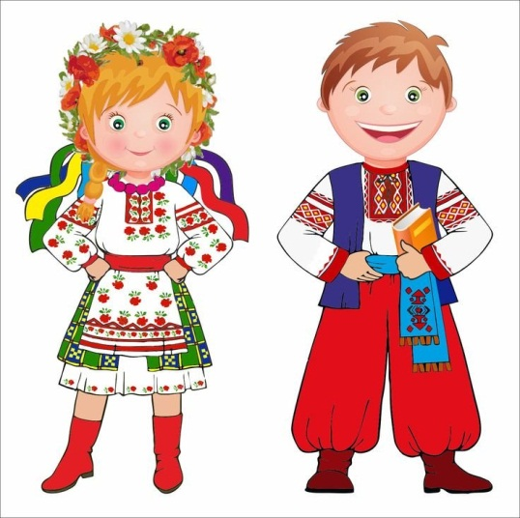
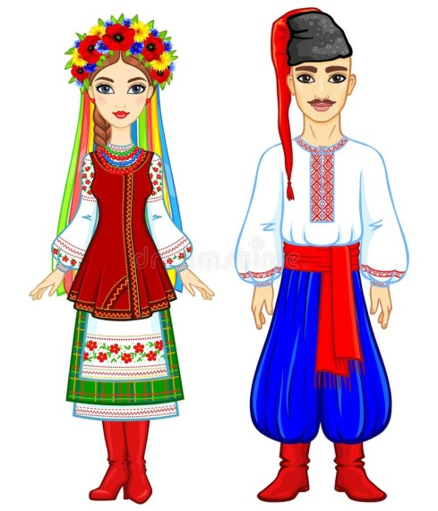
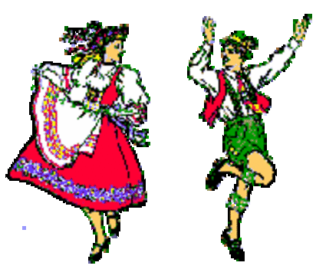
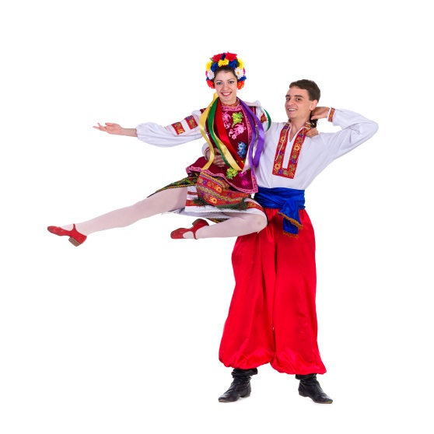
У каждой национальности свой костюм, свои песни и танцы, свои традиции и обычаи
украинцы

Slide 10
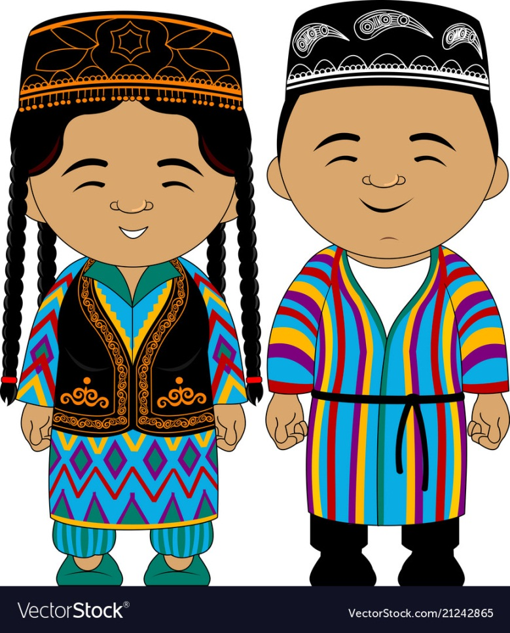
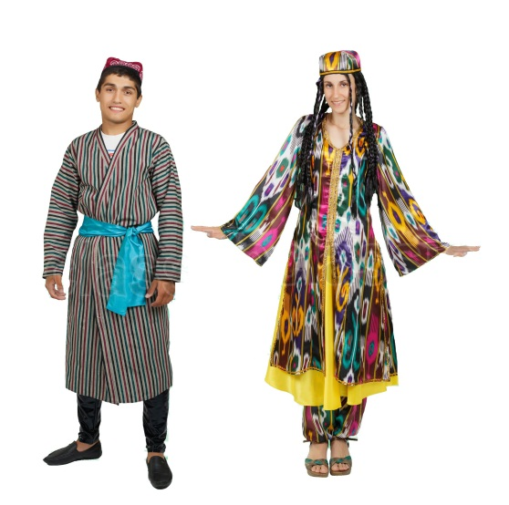
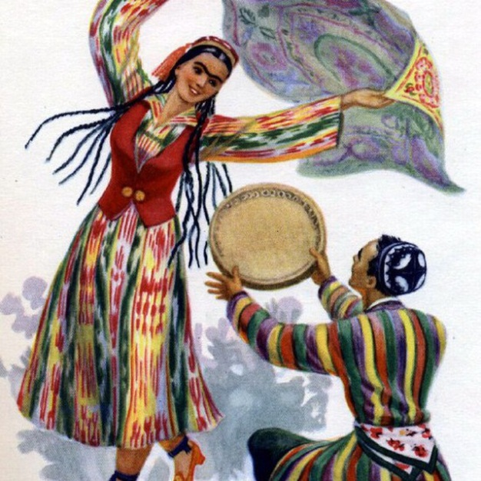
У каждой национальности свой костюм, свои песни и танцы, свои традиции и обычаи
узбеки

Slide 11
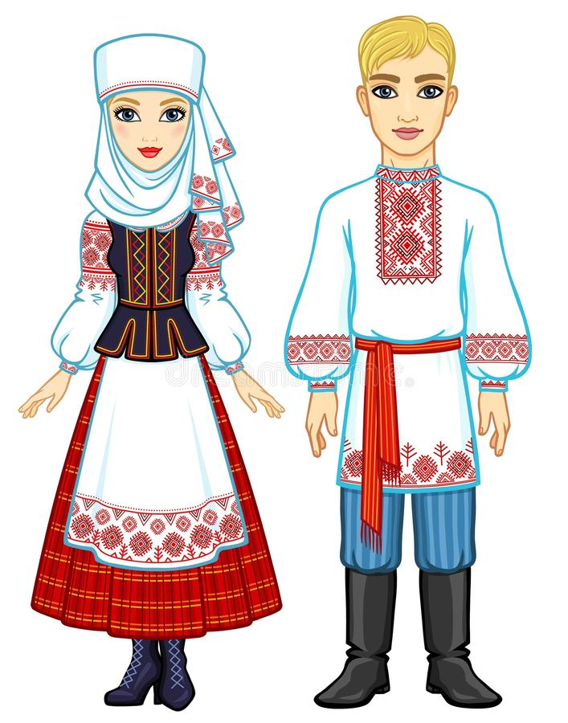
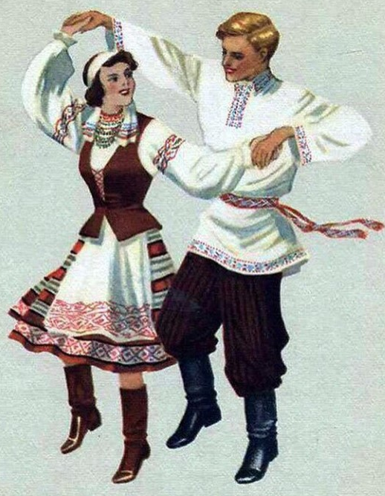
У каждой национальности свой костюм, свои песни и танцы, свои традиции и обычаи
белорусы

Slide 12
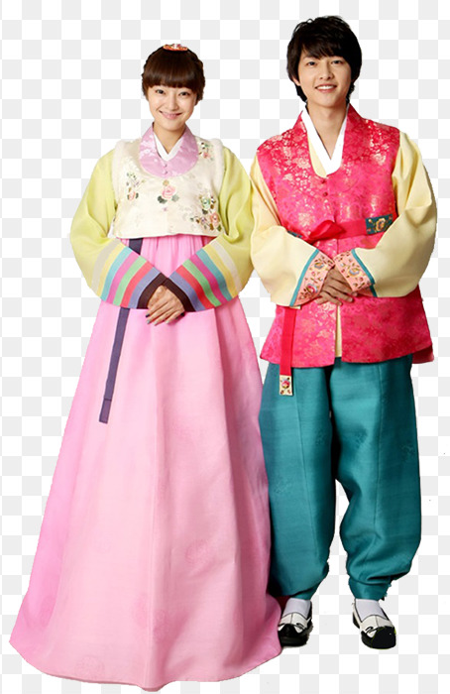
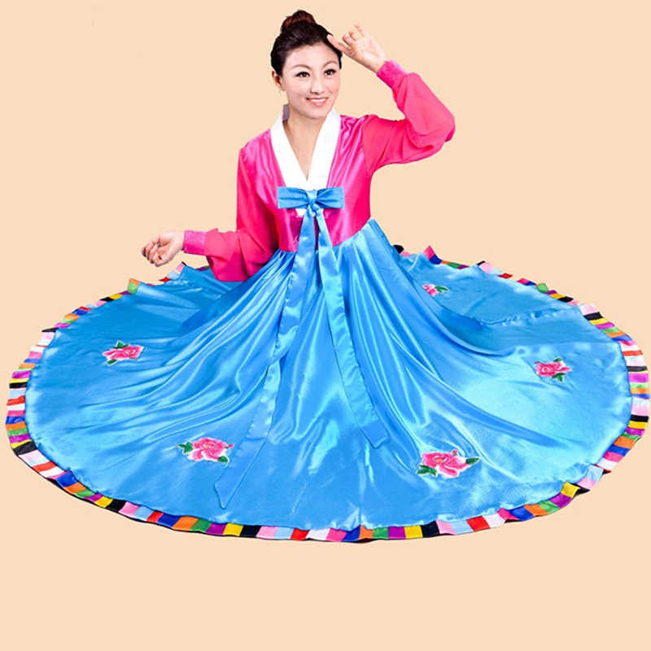
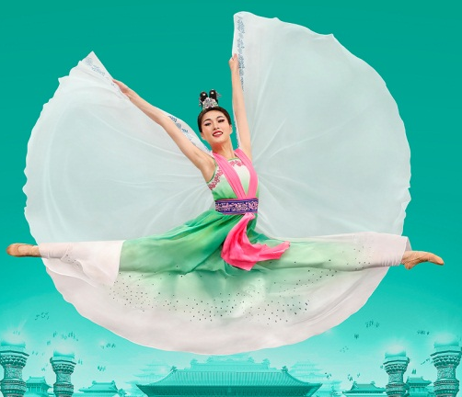
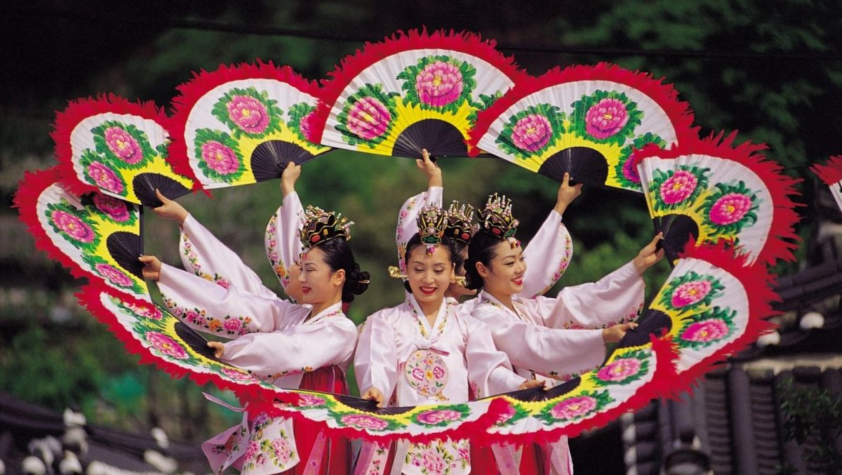
У каждой национальности свой костюм, свои песни и танцы, свои традиции и обычаи
Корейцы

Slide 13
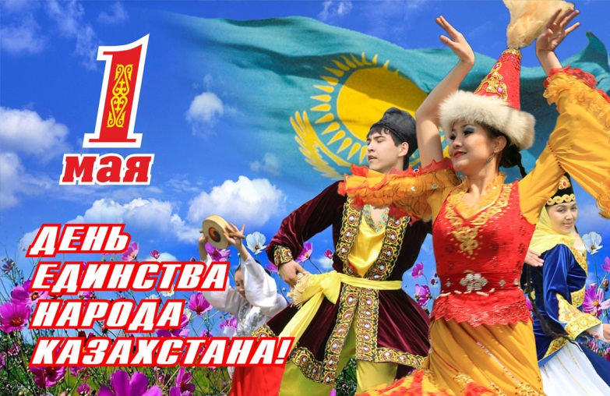
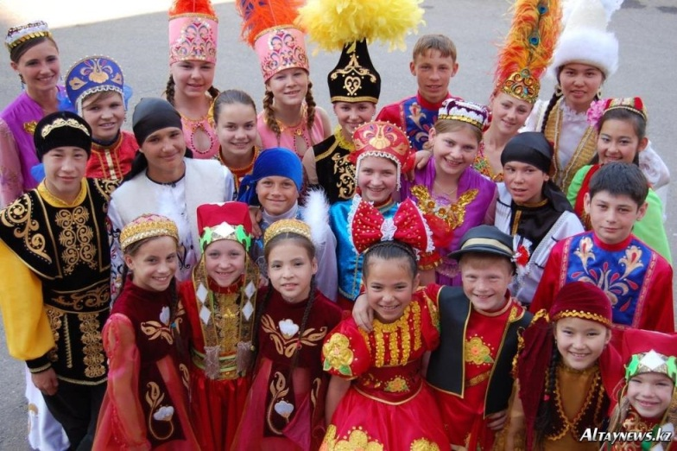
Игра «Вопрос-ответ»
- Как называется праздник 1 Мая?
День единства народа Казахстана.
- Какие национальности проживают в Казахстане?
В Казахстане проживают русские, украинцы, белорусы, узбеки, корейцы.

Slide 14
В Казахстане мы живем
Есть у каждого свой дом,
Есть работа,
Есть друзья,
Мама, папа есть и Я!

Slide 16
Игровое упражнение «Игры разных народов».
Предлагаю познакомиться с играми разных народов

Slide 17
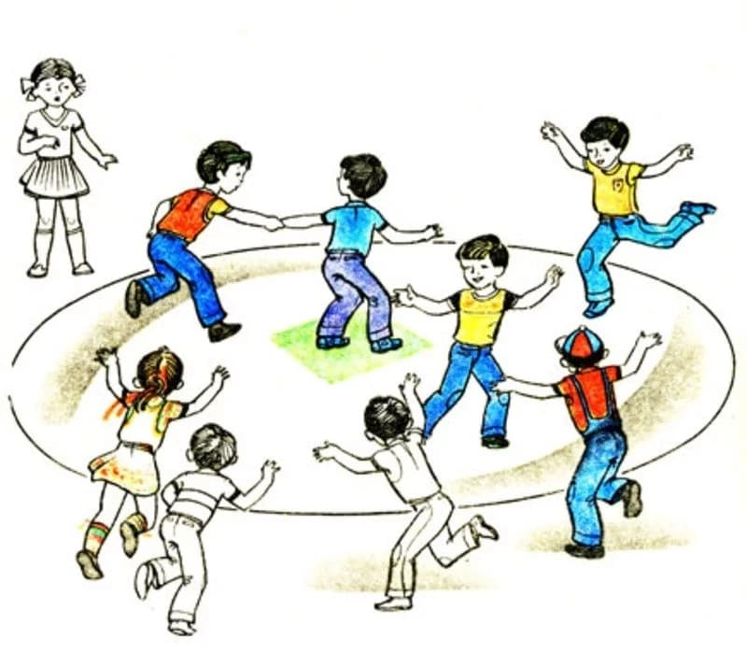
Казахская игра «Жапактар жане карлыгаш» Ястребы и Ласточки
Цель: Призвана развивать внимательность, умение управлять эмоциями, быть выдержанным, быстро бегать и уворачиваться от противника.
Количество участников не ограниченное: Дети делятся на две команды. Очерчиваются границы, в которых действуют правила игры, за ними — игра прекращается
Команды ласточек и ястребов становятся в две шеренги так, чтобы находиться спинами к своим противникам. Командир выкрикивает название команды. Сначала дразнит и говорит только начальные слоги. Участники должны внимательно слушать ведущего.
Та команда, которую назвал командир, — ловцы, вторая — жертвы. Ловцы догоняют и хватают ласточек. Те в свою очередь делают все, чтобы не попасться.
Главная задача — переловить ласточек и сделать их членами команды ястребов.

Slide 18
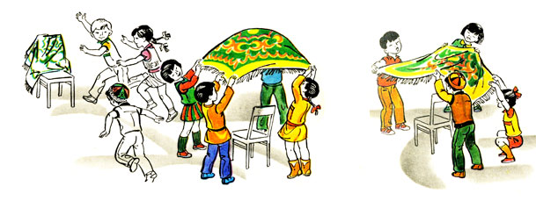
Юрта(башкирская игра)
В игре участвуют четыре подгруппы учащихся, каждая из которых образует по углам площадки круг. В центре каждого круга стоит стул, на котором повешен платок с национальным узором. Все, взявшись за руки, идут четырьмя кругами переменным шагом и поют:
Мы, веселые ребята,
Соберемся все в кружок.
Поиграем и попляшем,
И помчимся на лужок.
На мелодию без слов все переменным шагом перемещаются в общий круг. По окончании музыки играющие быстро бегут к своим стульям, берут платок и натягивают его над головой в виде шатра (крыши), получается юрта.
Правила: 1. С окончанием музыки надо быстро бежать к своему столу и «построить» юрту. 2. Выигрывает группа игроков, первой построившая юрту.

Slide 19
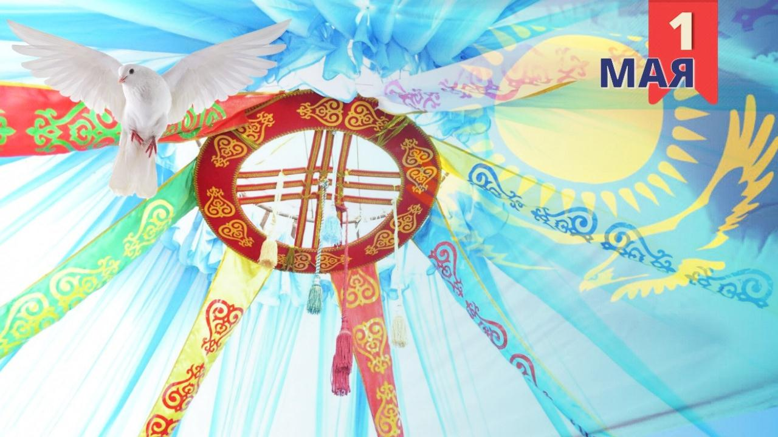
С Днём народного единства поздравляем!
Счастья, добра, процветания вам желаем.
Желаем солнца в вышине.
Желаем мира на земле.
Чтоб бед и мрачных дум не знать,
Не горевать, не тосковать.
День народного единства в Казахстане,
Очень значим для нас всех.
Солидарность с государством
Обрекает на успех.
Я в День народного единства
Хочу желать по всей стране
Чтоб было небо мирным, чистым,
И чтоб сказали «нет» войне!
Чтоб вместе истинно держались,
Чтоб уважали свой народ,
Совместно от проблем спасались,
И жили так из года в год!

Slide 20
Дорогие ребята!
- Вы часто ссоритесь со своими друзьями?
- Из – за чего?
- Как нужно поступить, чтобы избежать ссоры?

Slide 21
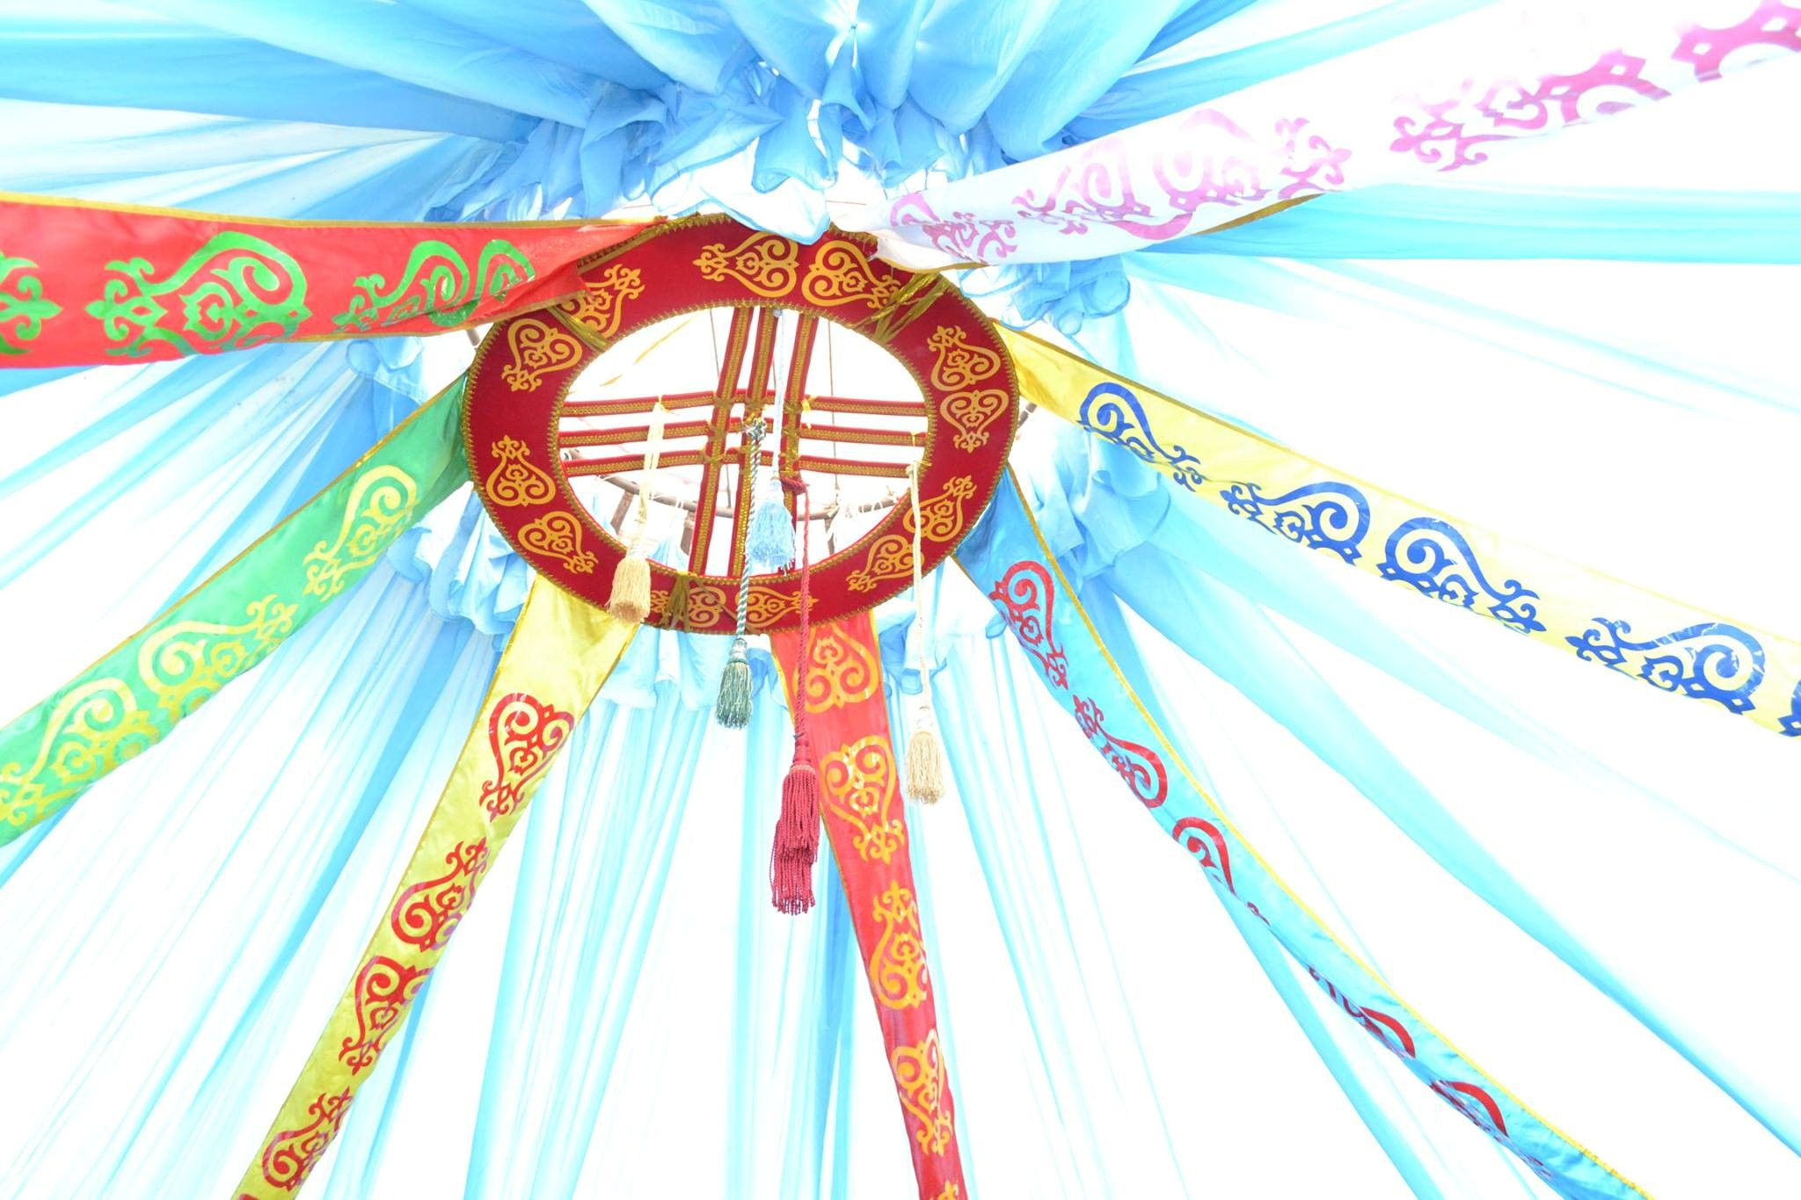
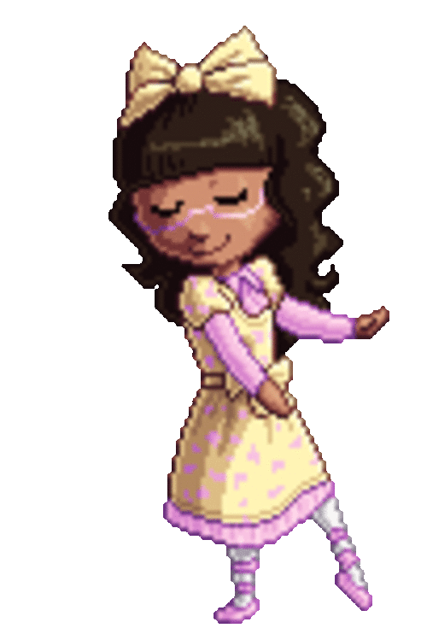
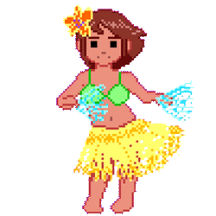
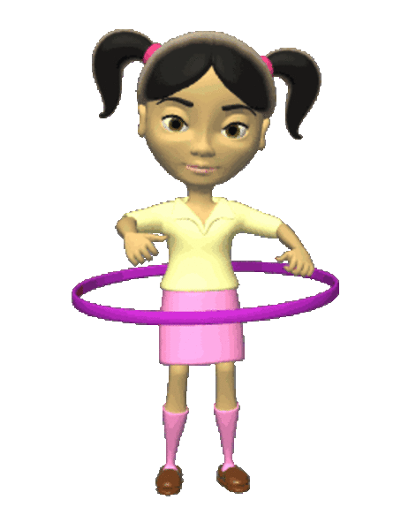
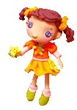
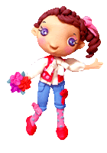
Есть белые дети
Есть черные дети
Есть желтые дети
На нашей планете,
Вся наша земля
Как большой детский сад
Где каждый друг другу сестра или брат
Пусть общими будут —
Навеки! навеки!
И небо! И море!
И горы! И реки!
И снег! И тюльпаны!
Пусть будут все дети
Друзьями навеки!

Slide 22
С праздником!
До новых встреч

